Slide 1
Отчёт о проведении областной недели по профилактике ВИЧ и пропаганде нравственных и семейных ценностей
«Здоровая семья»
ГОКУ «Школа – интернат № 8»

Slide 2

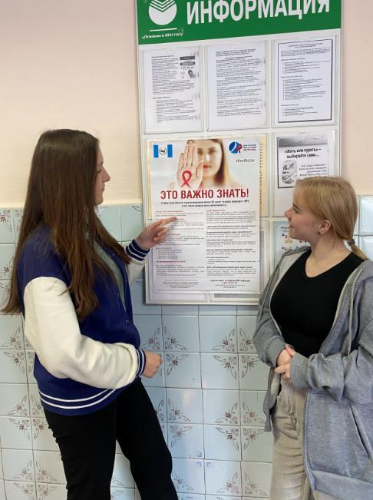
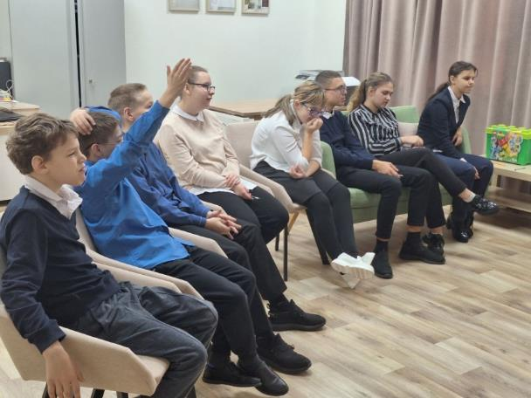
Дискуссия
«Как избежать рисков заражения ВИЧ»

Slide 3

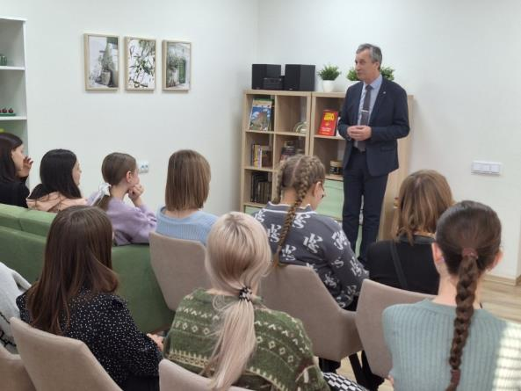
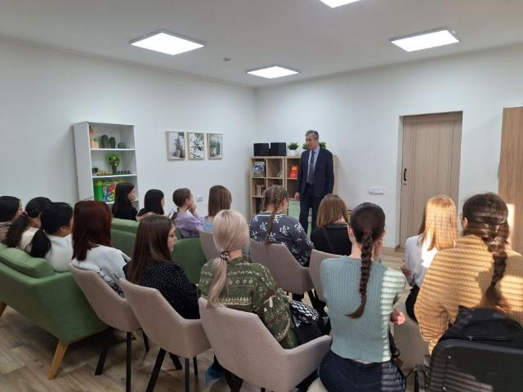
Акция
«Волна вопросов и пожеланий»

Slide 4
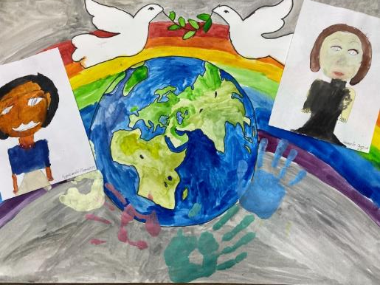
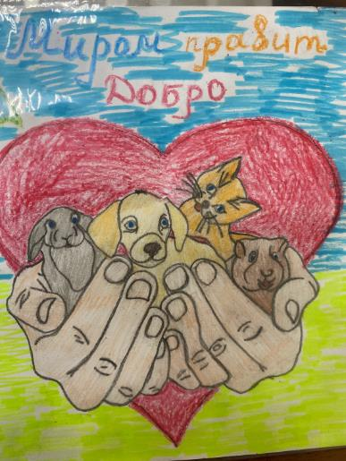
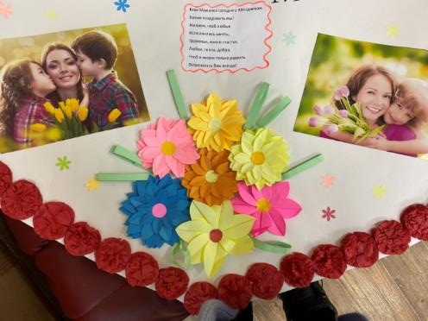

Акция
«Изобрази своё представление о семье»

Slide 5

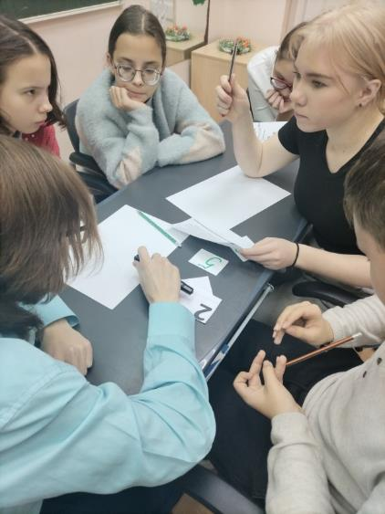
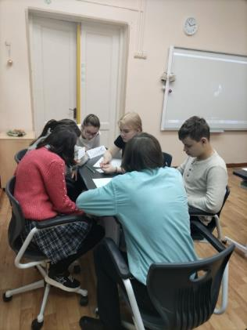
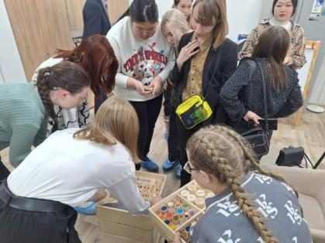
Проектно-деловая игра
«Скажи ВИЧ/СПИДу - НЕТ!»

Slide 6

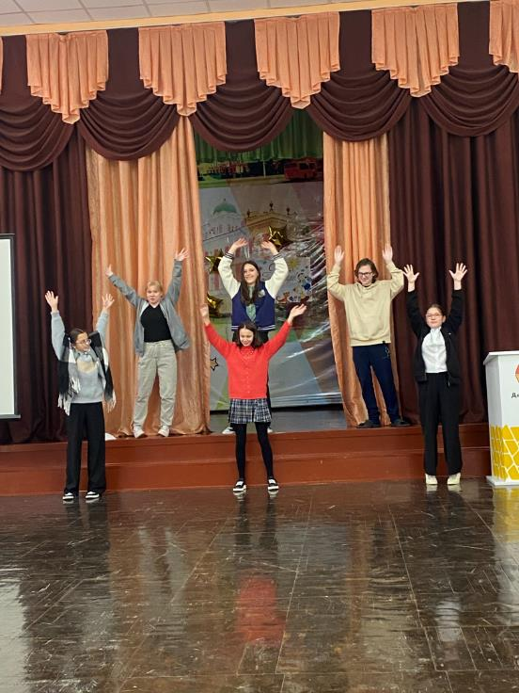
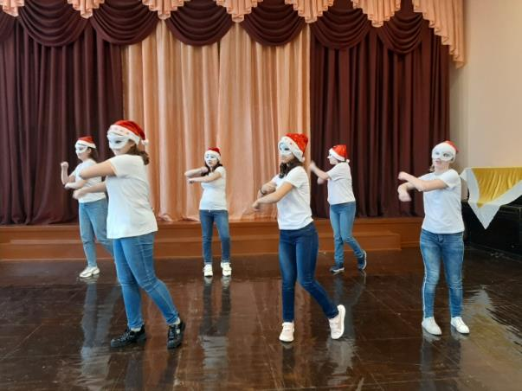
Челлендж-акция (флешмоб),
«Танцуй ради жизни»

